Slide 1

RECYCLE

Slide 2

Contents.
1
프로젝트 목적
2
학습 과정
3
시연

Slide 3

Part 1
프로젝트 목적

Slide 4
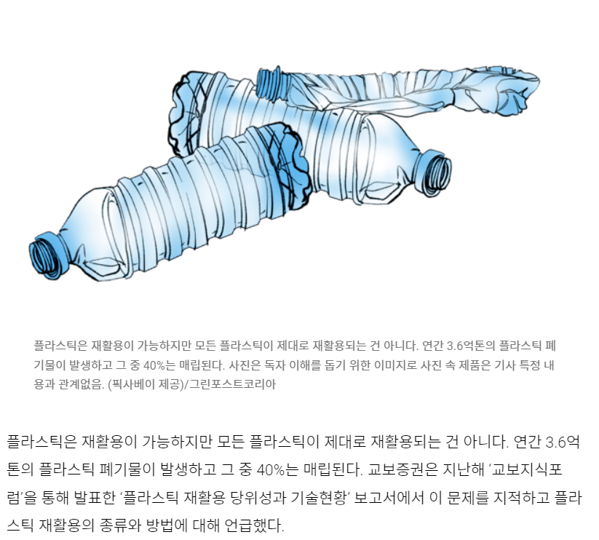
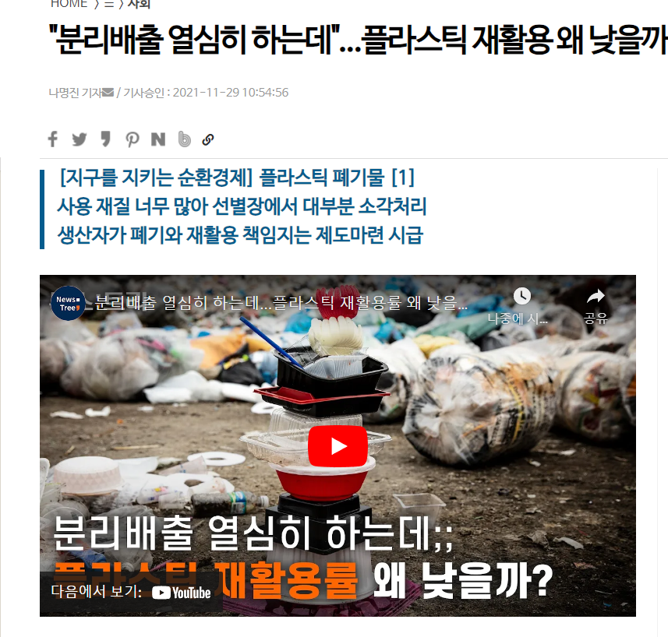
Part 1,
프로젝트 목적

Slide 5
Part 2
학습

Slide 6




Part 2,
학습 사진
001
002
003
004
Clean
Not Removed
Filled & Not Removed
Filled

Slide 7
Part 3
시연

Slide 8
「
시 연
」

Slide 9

감사합니다

